Slide 1
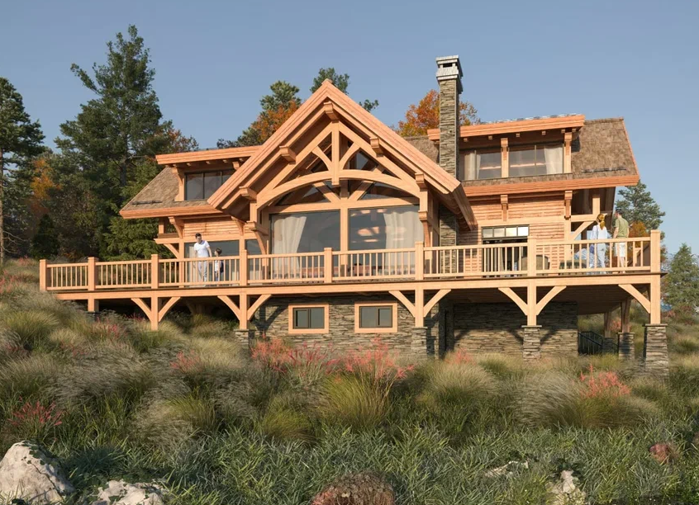

Индивидуальный проект «Велли»
ВЕЛЛИ
Стоимость комплектации "Силовой каркас" *
от 5 273 000 руб.
Стоимость комплектации "Теплый контур" **
от 10 943 000 руб.
Брус, мм
230х230
Площадь, м²
178
Площадь с террасой, м²
316
Количество машин для транспортировки
3

Slide 2
Описание
Двухэтажный дом из сосны с большой террасой и подвалом. В подвале гараж на две машины, мастерская, постирочная, гардероб и с/у. На первом этаже гостиная, кухня, кабинет и два с/у. На втором этаже спальня с личным с/у, гардероб и выходом на балкон, общий с/у, ещё две спальни. Есть второй свет.
Заказывайте проект, и уже через несколько месяцев вы заедете в собственный уютный дом.

Slide 3
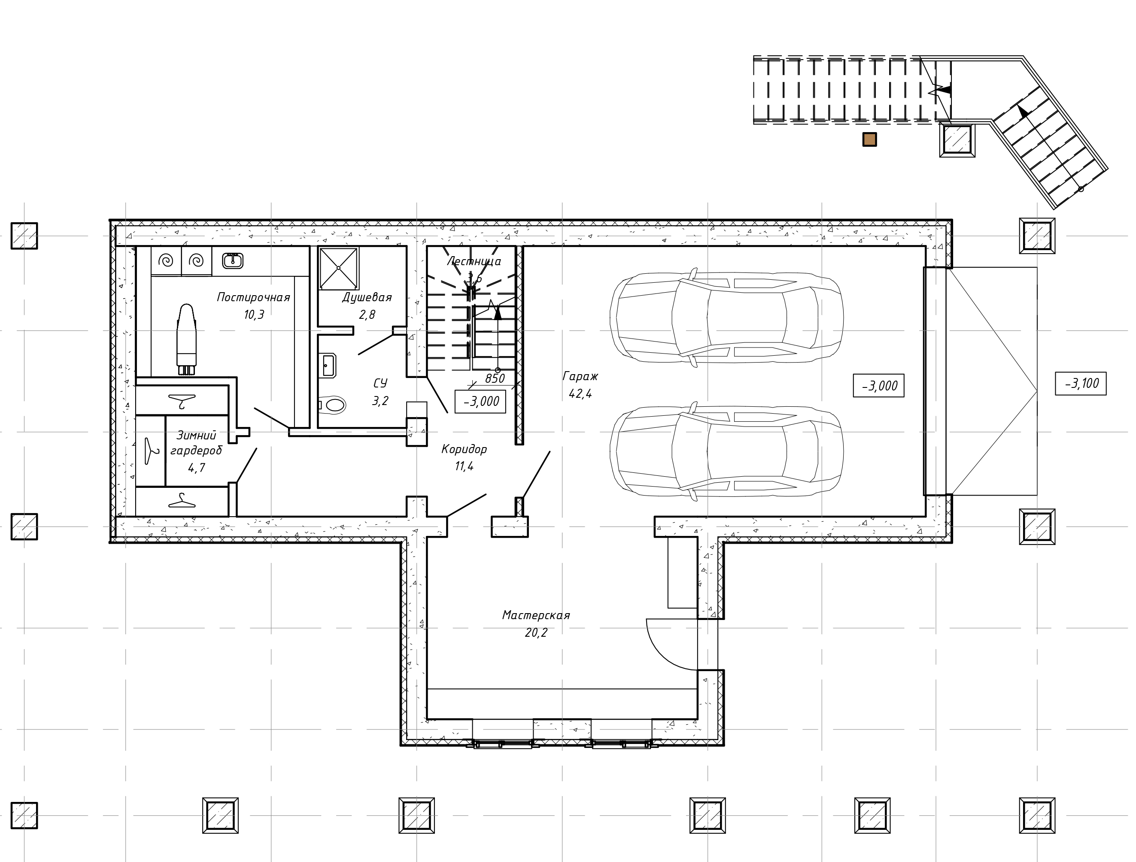
Схема этажа
ПОДВАЛ

Slide 4
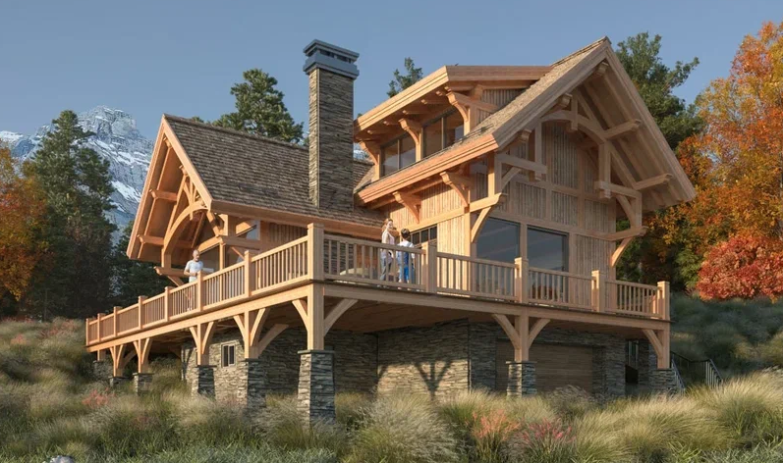
ПОДВАЛ
Постирочная
10,3 м²
Зимний гардероб
4,7 м²
Душевая
2,8 м²
С/у
3,2 м²
11,4 м²
Коридор
Гараж
42,4 м²
Мастерская
20,2 м²

Slide 5
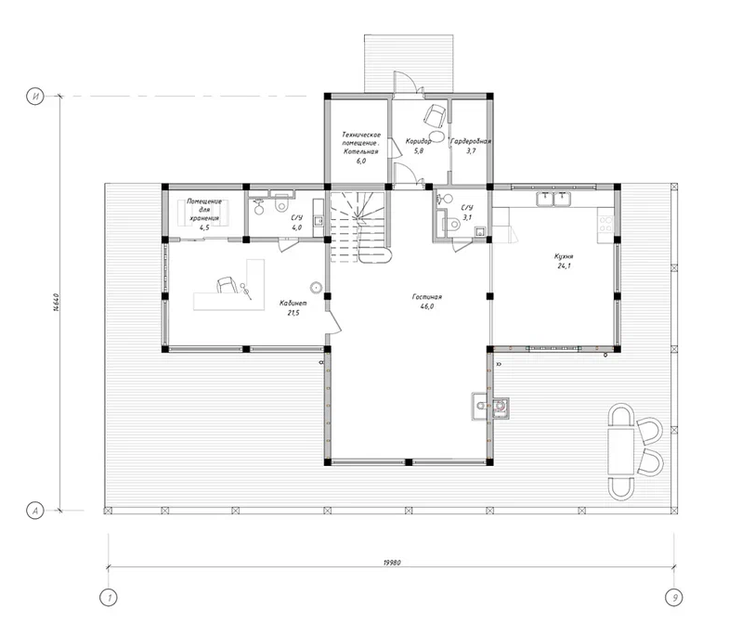
Схема этажа
1 этаж

Slide 6
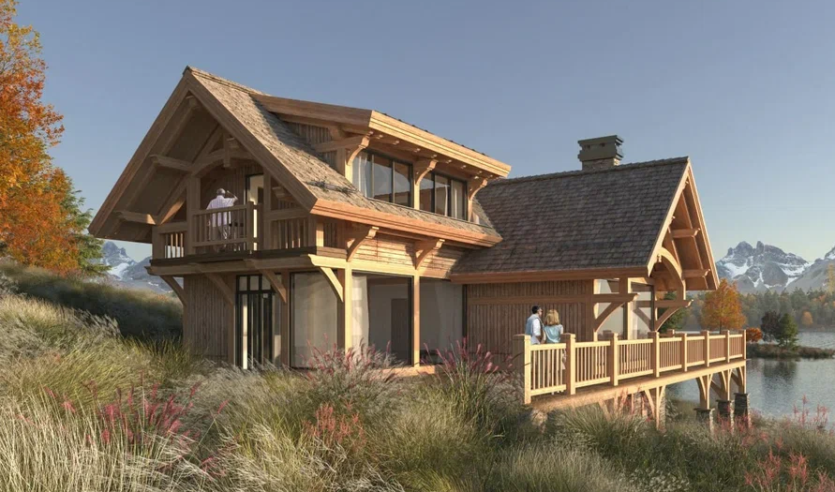
1 этаж
Терраса
124,4 м²
Гостиная
46 м²
Кабинет
21,5 м²
4,5 м²
Помещение для хранения
С/у
4 м²
Кухня
24,1 м²
С/у
3.1 м²
Котельная
6 м²
Коридор
5,8 м²
Гардеробная
3,7 м²

Slide 7
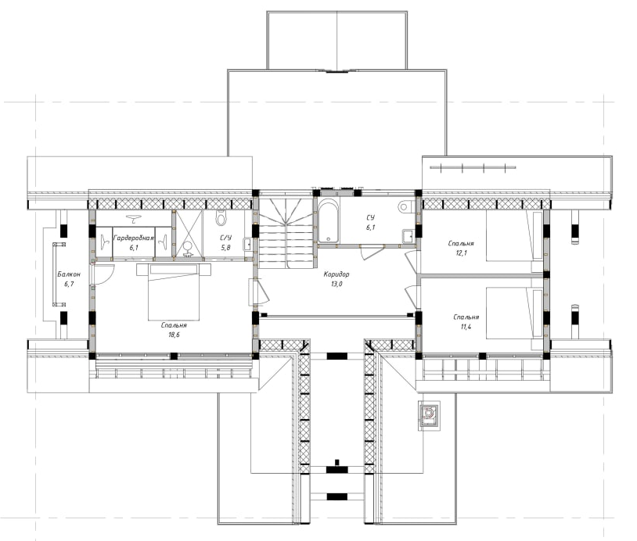
Схема этажа
2 этаж

Slide 8
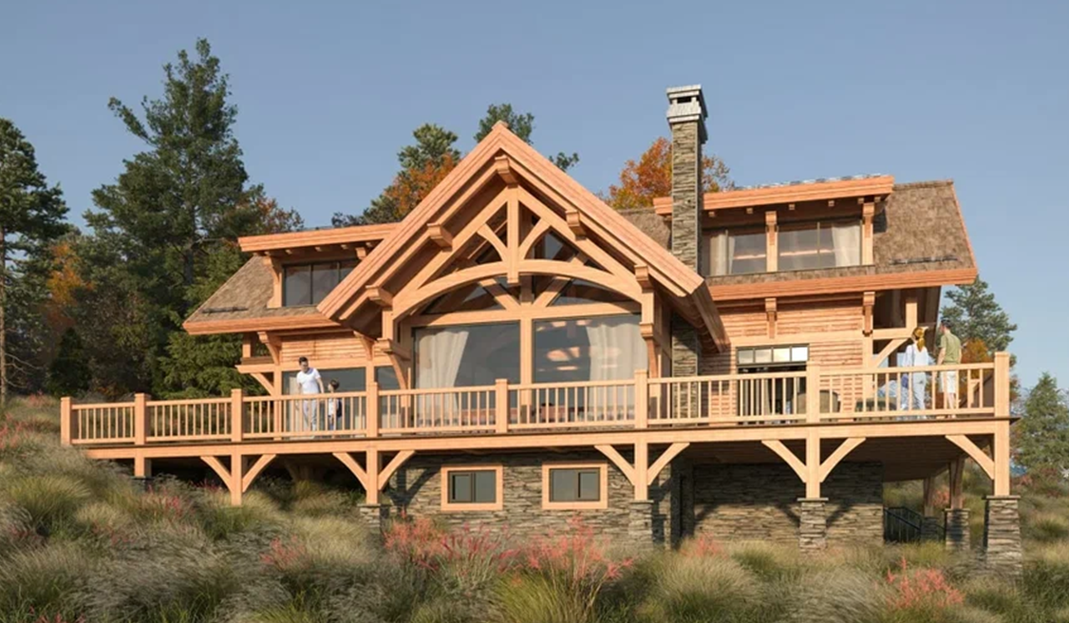
2 этаж
Балкон
6,7 м²
6,1 м²
Гардероб
С/у 1
5,8 м²
Спальня 1
18,6 м²
13 м²
Коридор
С/у 2
6,1 м²
Спальня 2
12,1 м²
11,4 м²
Спальня 3

Slide 9
Комплектации
* Силовой Каркас
Изготовление и монтаж силового каркаса из массива соснового бруса, выполненный по технологии Timber Frame
(стойки, балки, стропильная система, лаги перекрытий).
** Теплый контур
Силовой каркас +
теплая и холодная кровля, межэтажное перекрытие, утепление наружных каркасных стен, окна и уличные двери,
чистовая отделка стен и потолков,
фундамент, ввод коммуникаций в дом

